Slide 1
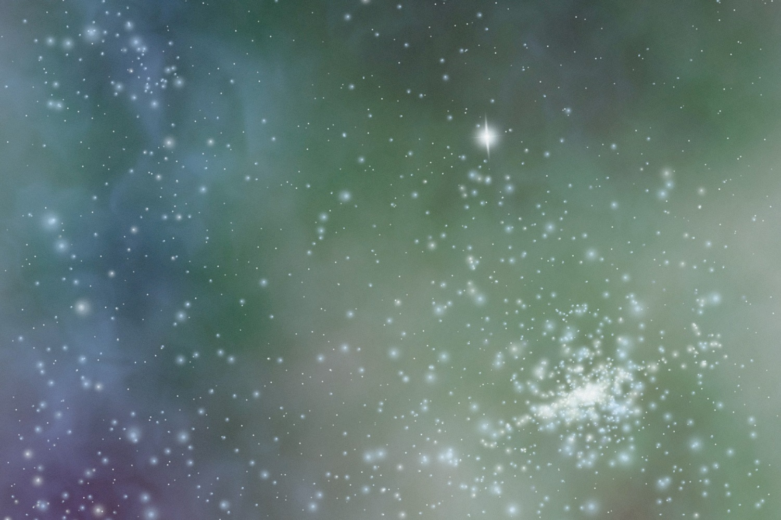
KK1 – Figurer og foto fra bogen
I det interstellare rum har forskere påvist mange forskellige molekyler. De dannes, når atomer støder sammen og binder sig til hinanden. Nogle små molekyler kan reagere med hinanden og blive til aminosyrer, mens andre kan danne byggestene for DNA. Formodningerne om, at livet på jorden har sin oprindelse i molekyler fra det ydre rum, styrkes af sådanne opdagelser

Slide 2
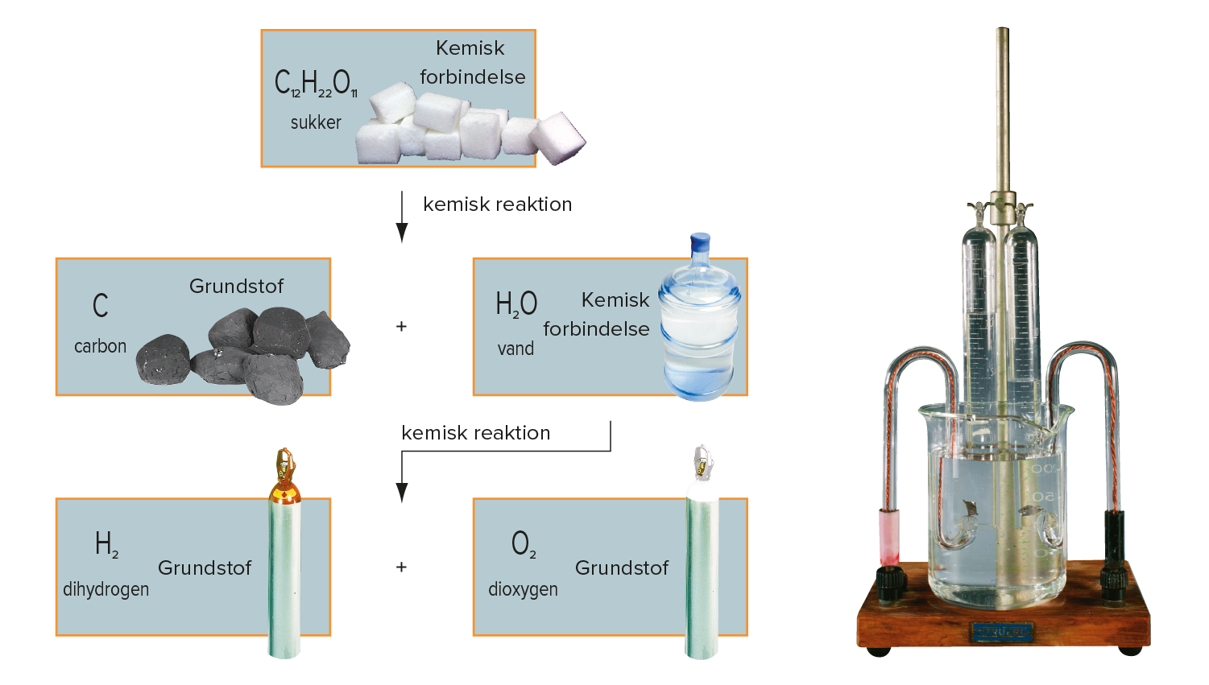
Ved elektrolyse kan vand spaltes i dets bestanddele: dihydrogen og dioxygen i forholdet 2:1.

Slide 3
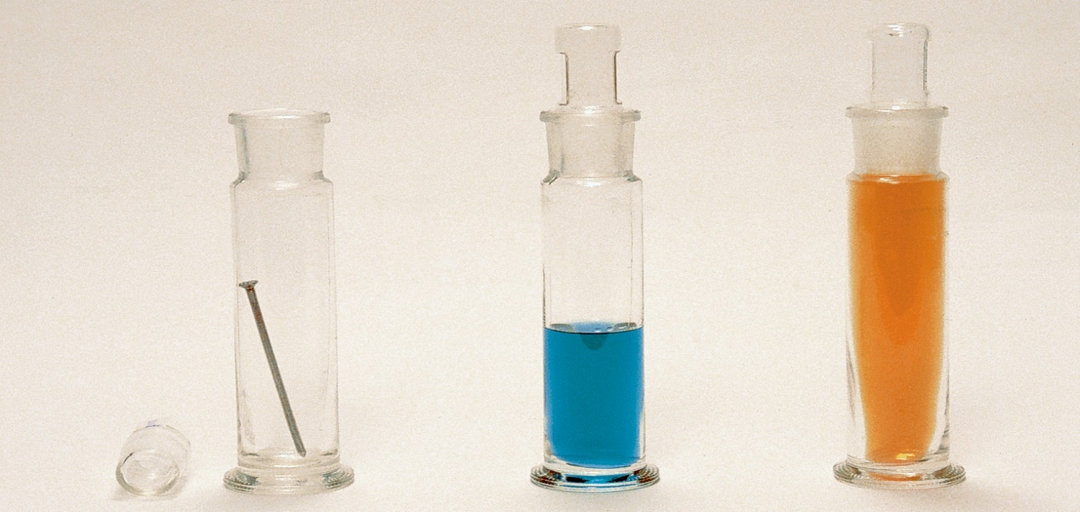
De tre tilstandsformer for stof. 1. Et fast stof med dets egen form og eget rumfang. 2. En væske med form efter glasset. 3. En gas, der udfylder hele glassets rumfang.

Slide 4
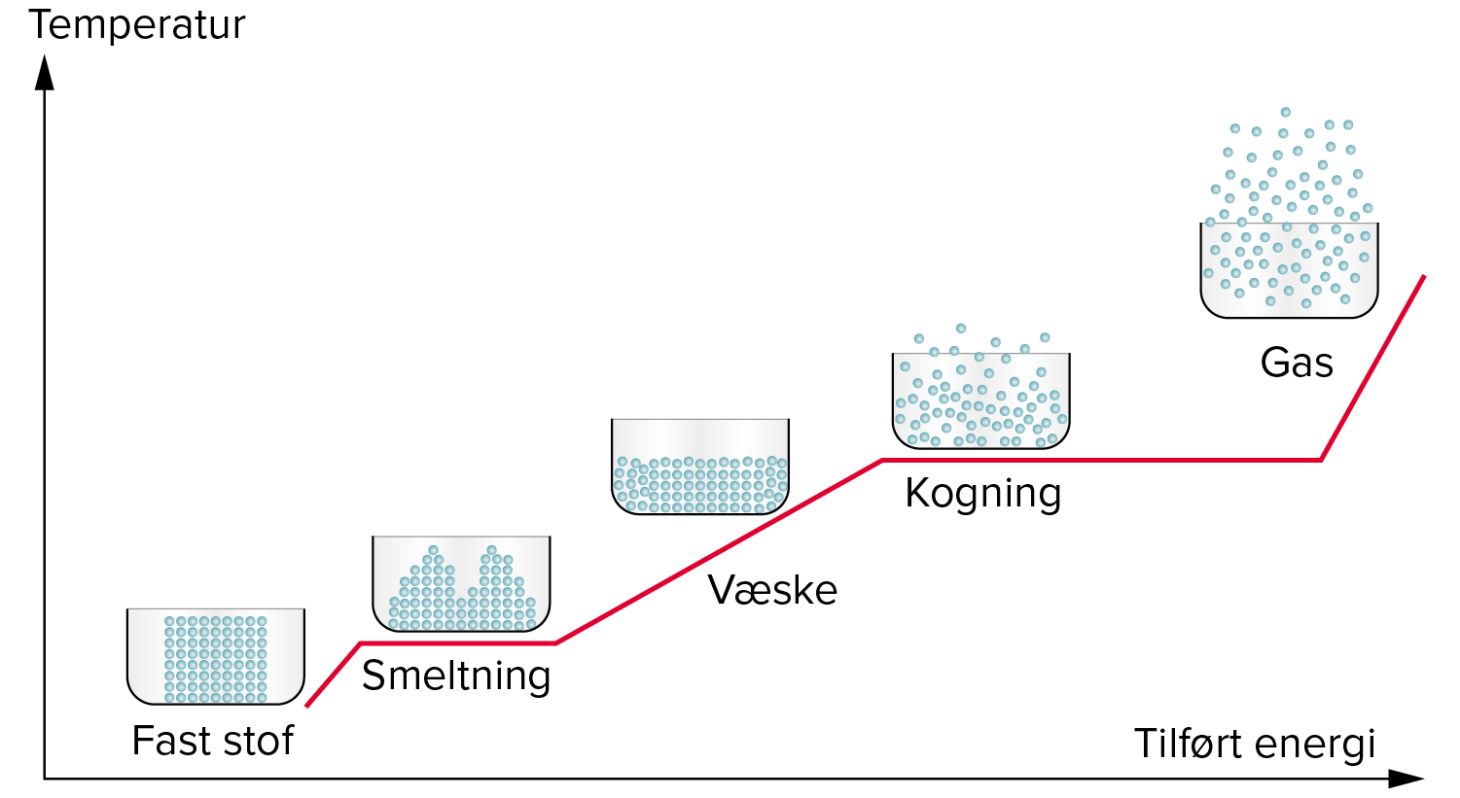
Figur 1-2 Ændring af tilstandsform og molekylernes orden ved temperaturstigning.

Slide 5
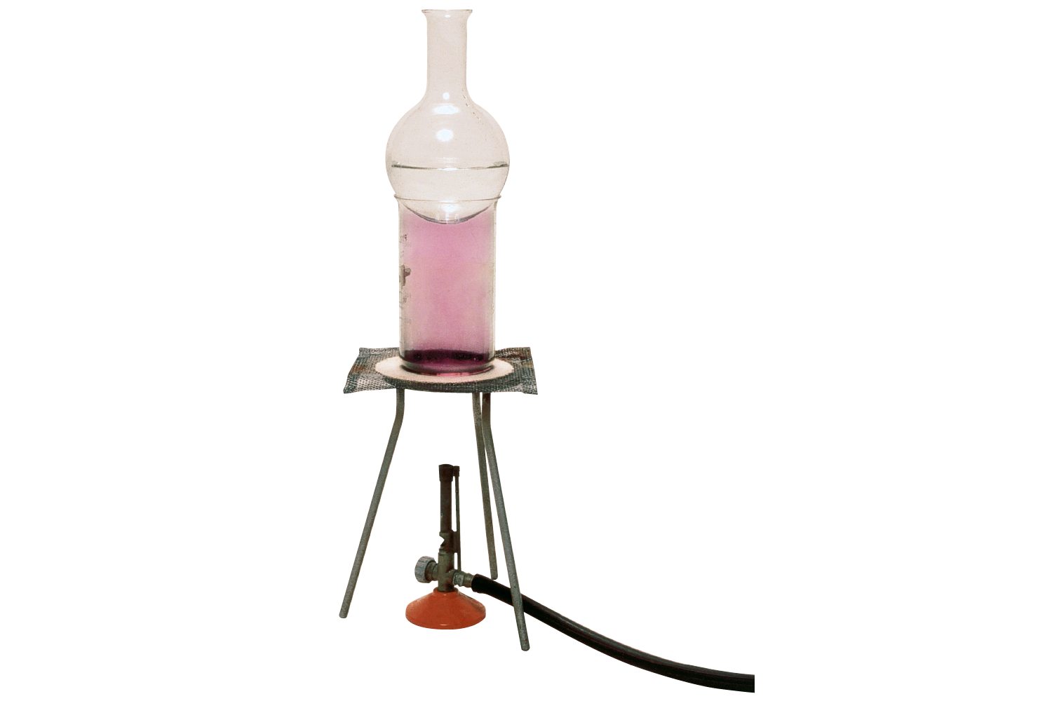

Sublimation af diiod $I_{2}(s)\underset{→}{}$ $I_{2}(g)$

Slide 6
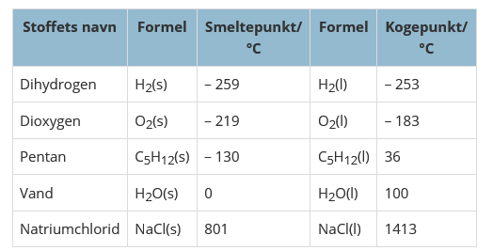
Smeltepunkter og kogepunkter

Slide 7
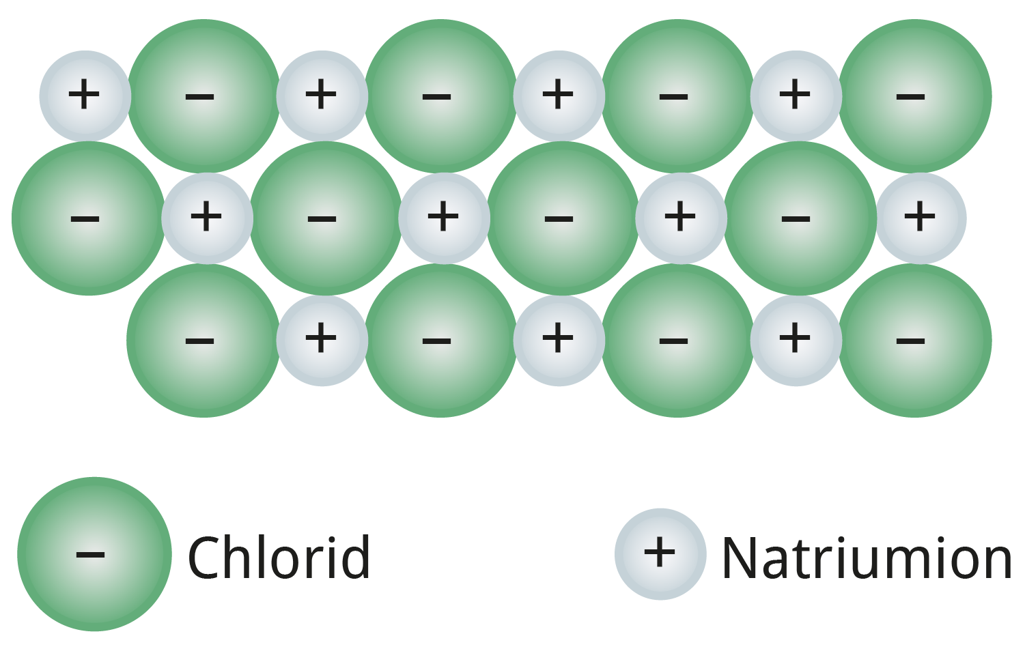
Ionforbindelser

Slide 8
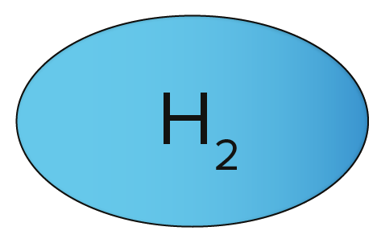
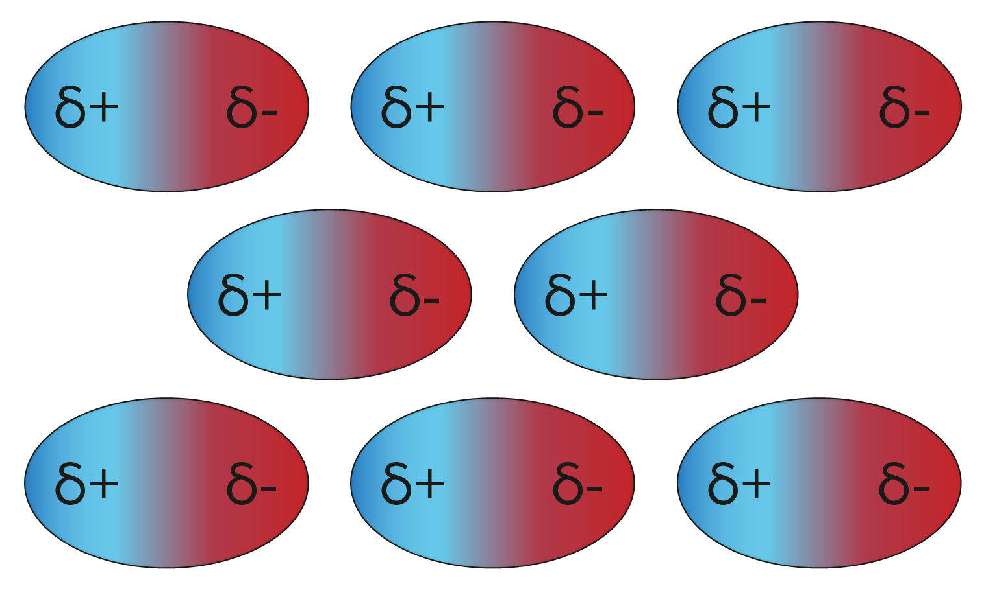
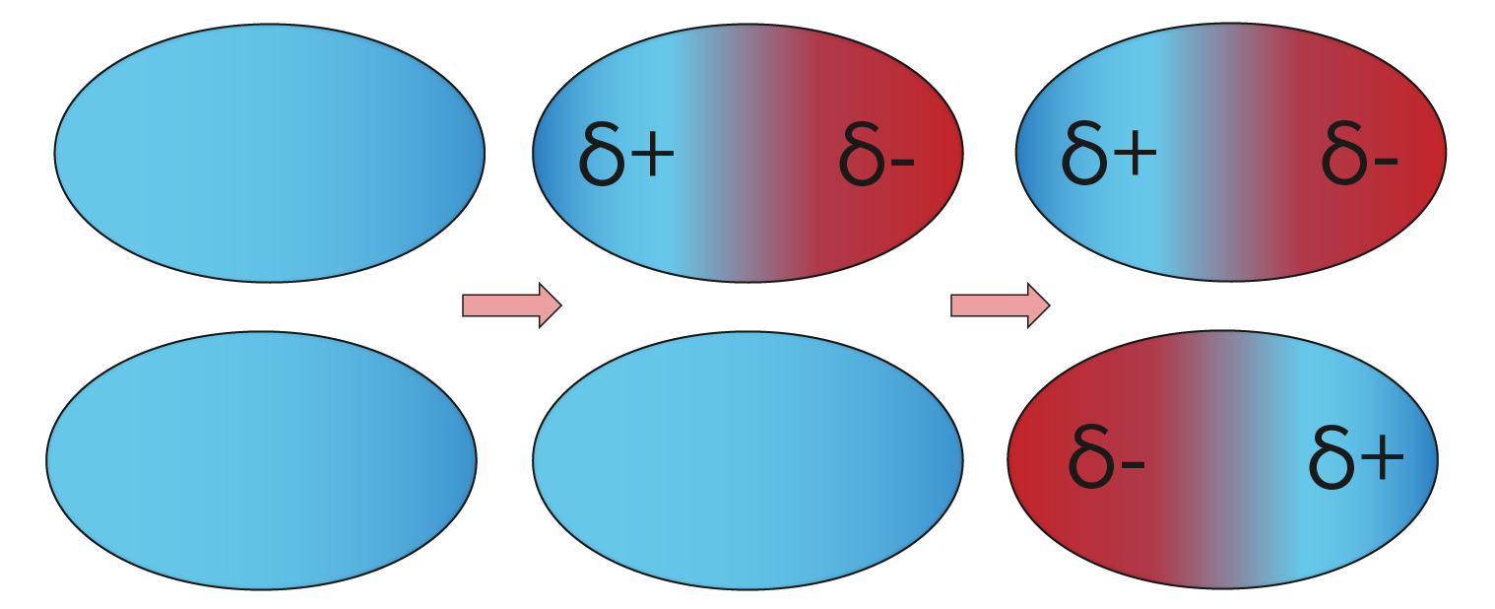
Polære molekyler har usymmetrisk ladningsfordeling, men upolære har symmetrisk. Upolære molekyler (dihydrogen kan danne en midlertidig dipol og påvirke et nabomolekyle.

Slide 9
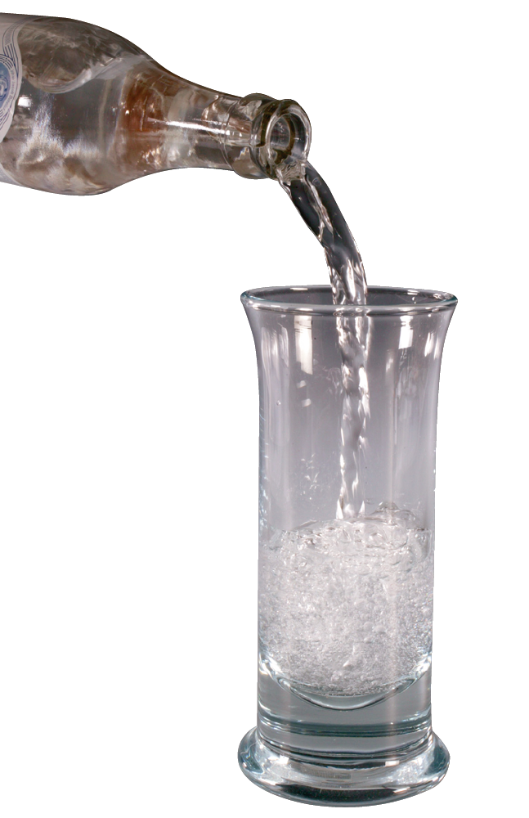
Blandinger fx atmosfærisk luft og danskvand
Carbon i vand
Forfriskende gasbobler af carbondioxid gør mineralvand til en heterogen blanding.

Slide 10
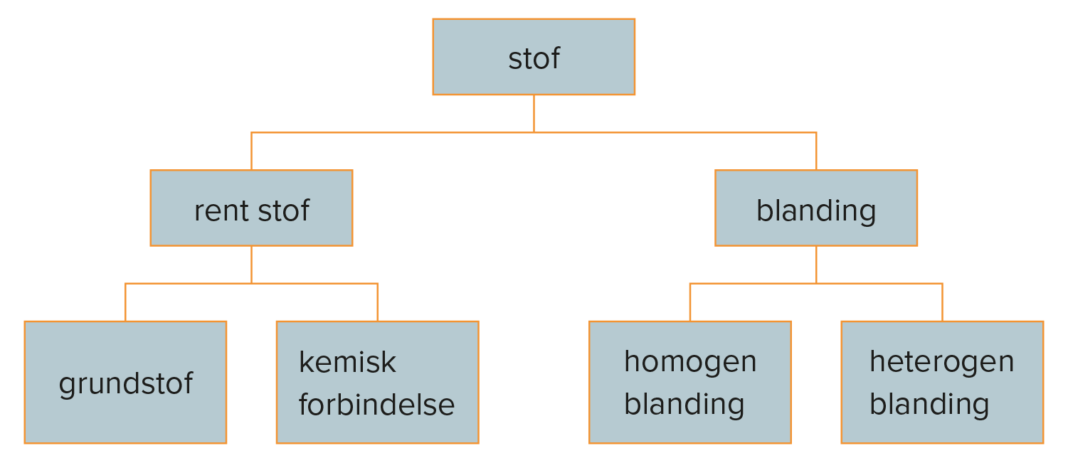

Inddeling af stof

Slide 11
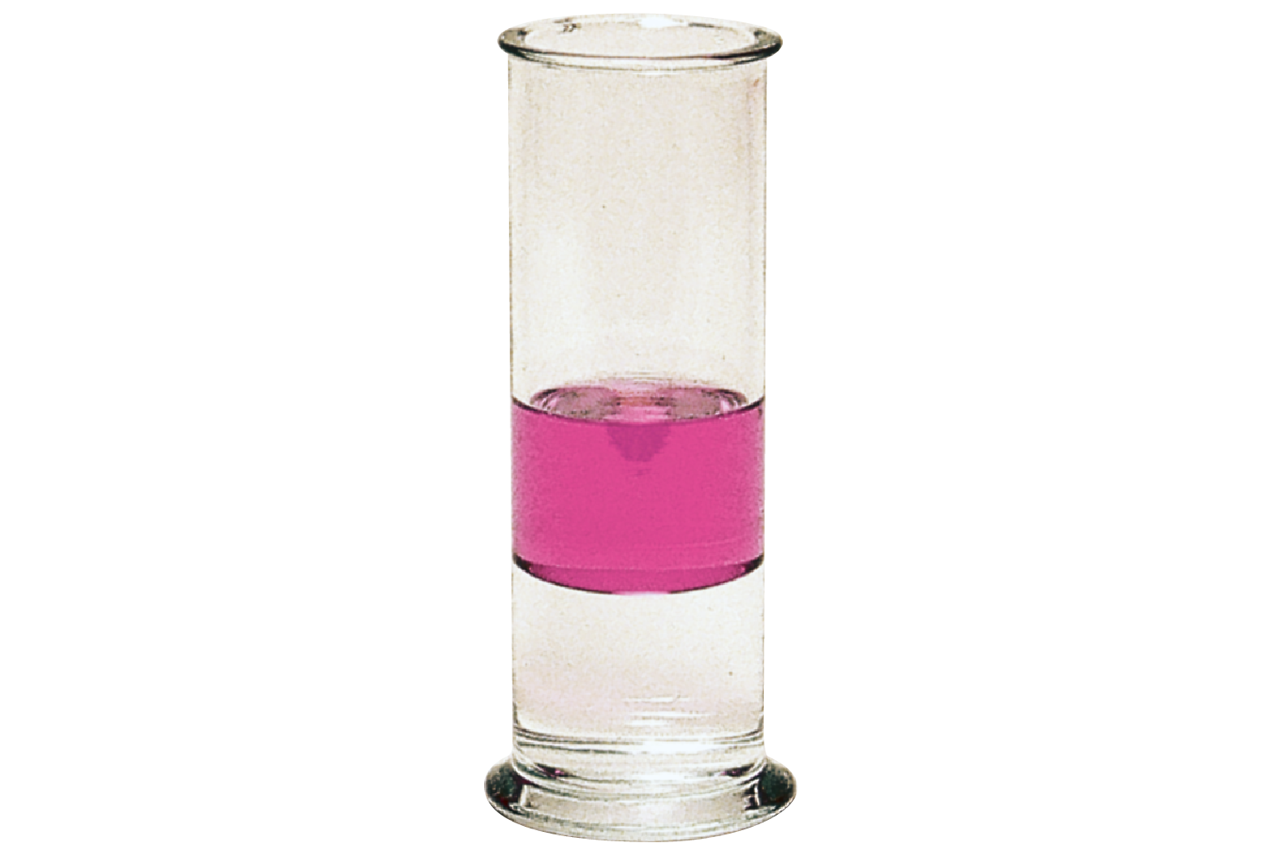
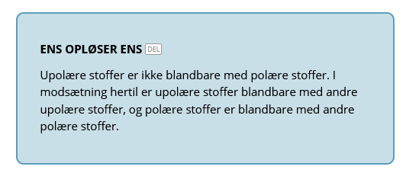
Fællesforsøg – Opløseligheden af faste stoffer i vand og organiske opløsningsmidler (se vejledning)

Slide 12
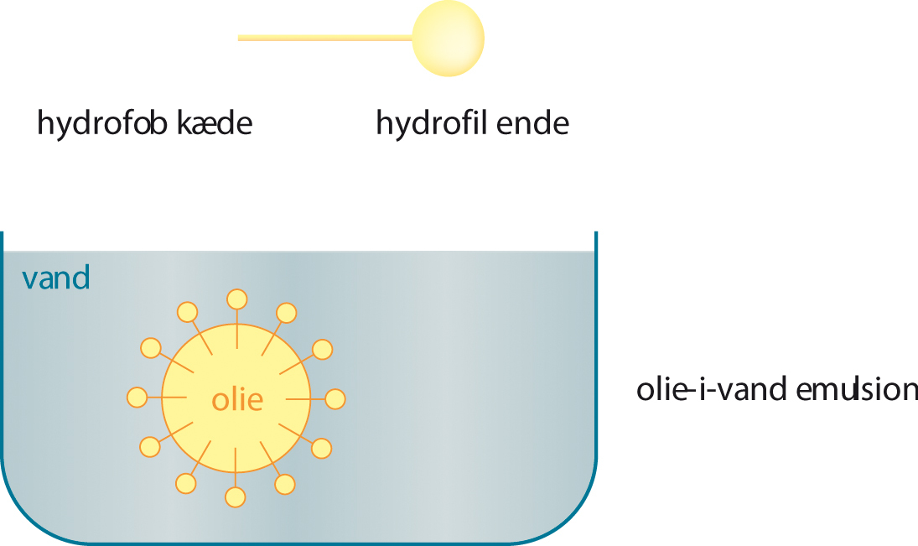
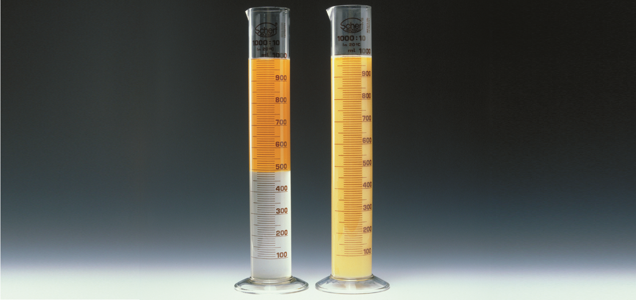
Hydrofil og hydrofob – emulsion

